Slide 1


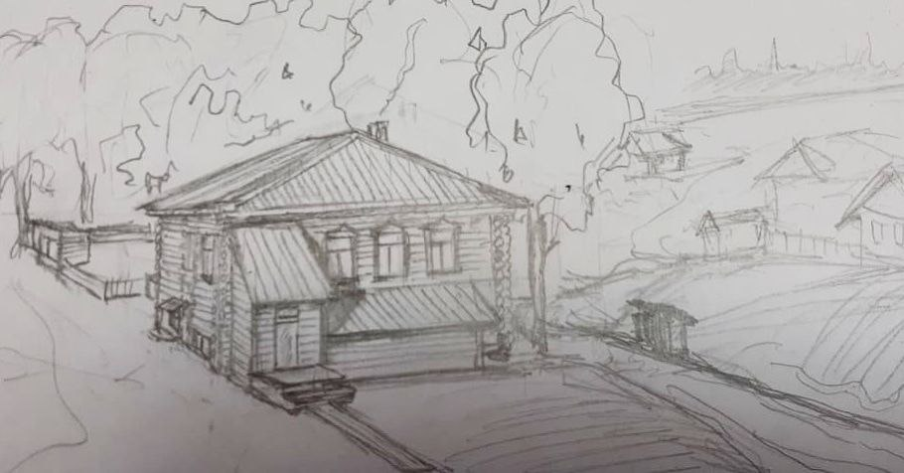
8 почмаклы, якынча 16х9 метрлы 2 катлы мәктәп һәм клуб бинасының рәсемен Зәкиулла Минһаҗев ясаган. Әлеге бина төшерелгән бер генә фотосурәттә сакланмаган. Бина 1930-33 елларда салына. 1934 нче елдан Алан башлангыч мәктәбе әлеге бинаның икенче катына урнаша. Мәктәп 1972-73 нче уку елында яңа урынга күчә. 1978 елда әлеге бинаның агачларыннан клуб аерым итеп салына. Ул 2012 елга кадәр эшли.
Выставка- история «Как учились в старину»

Slide 2
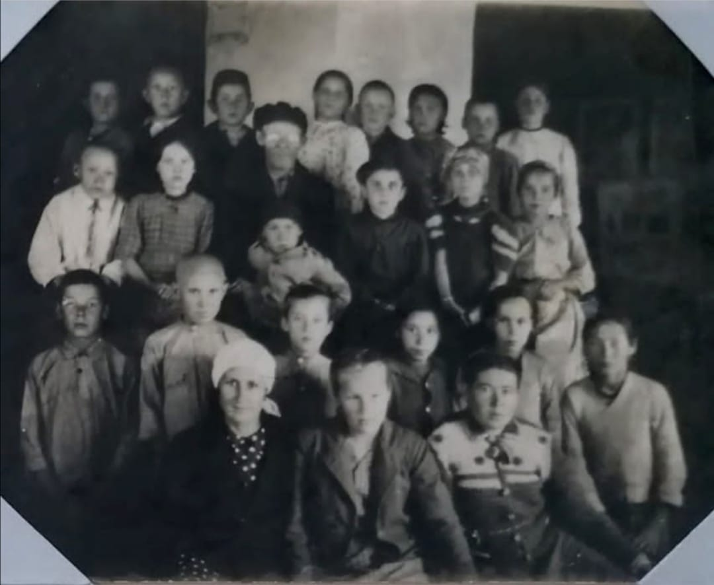

Slide 3
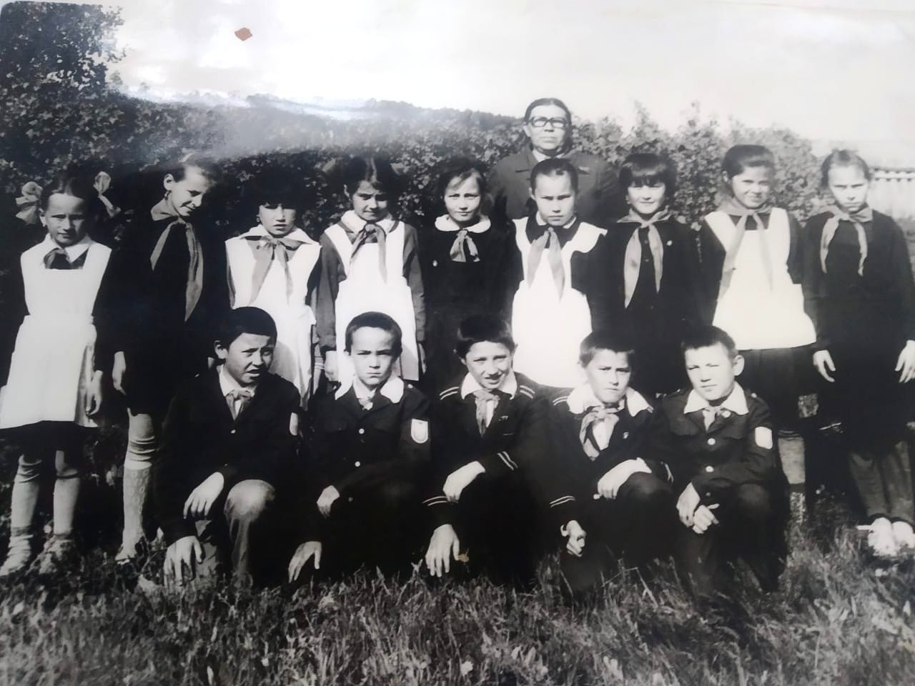

Slide 4
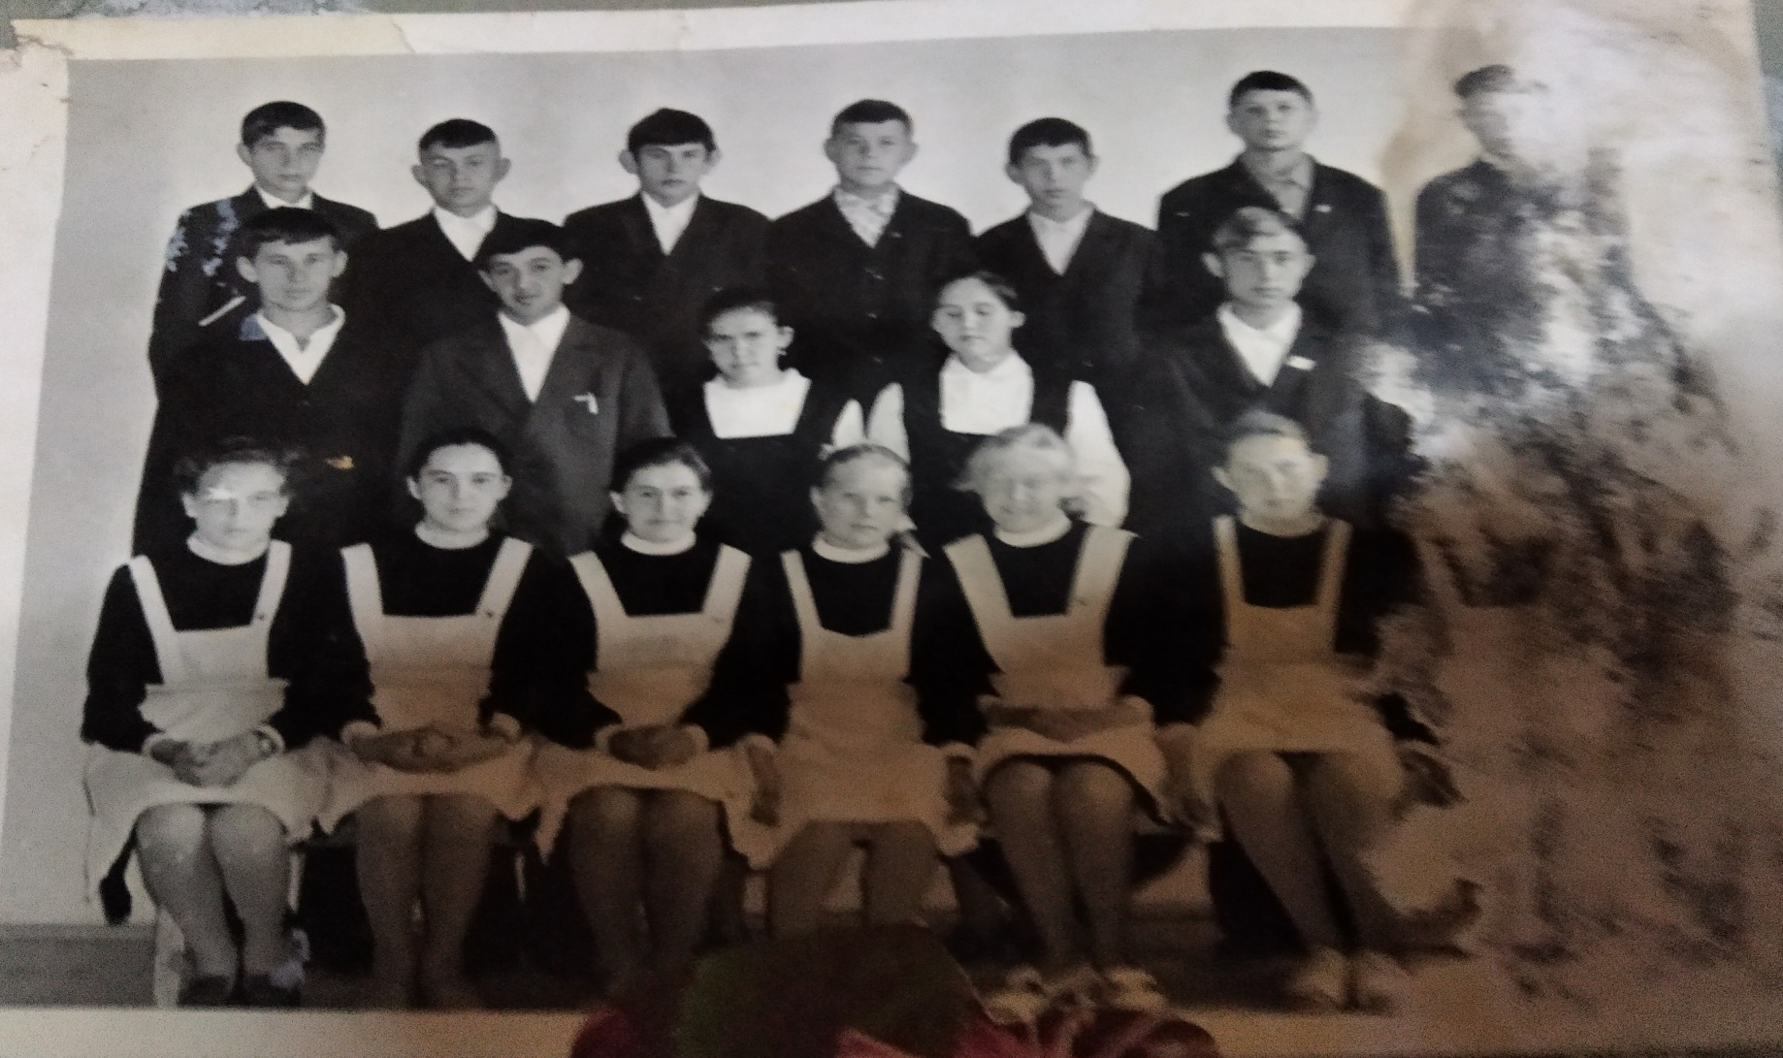

Slide 5
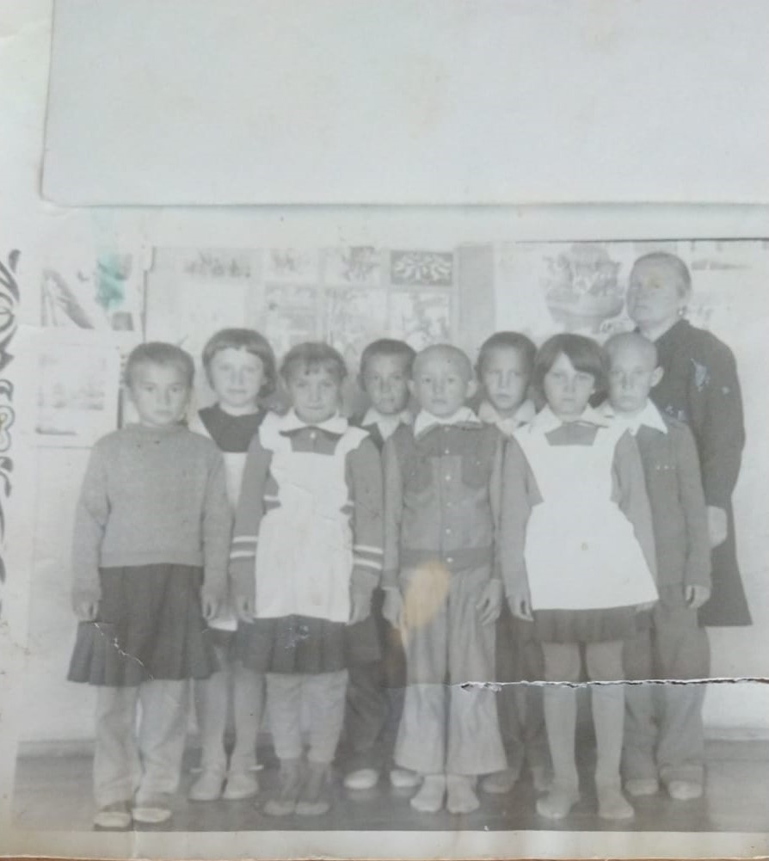

Slide 6
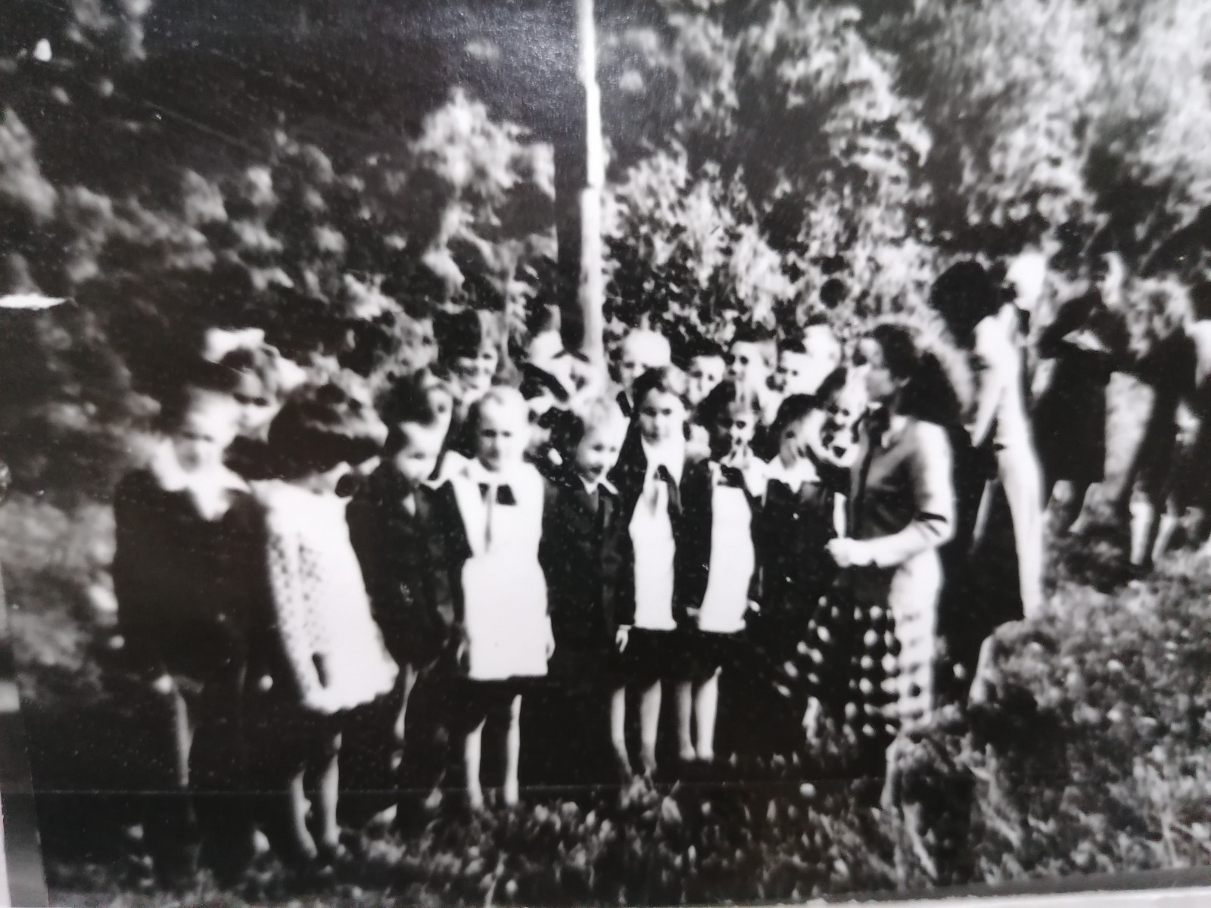

Slide 7
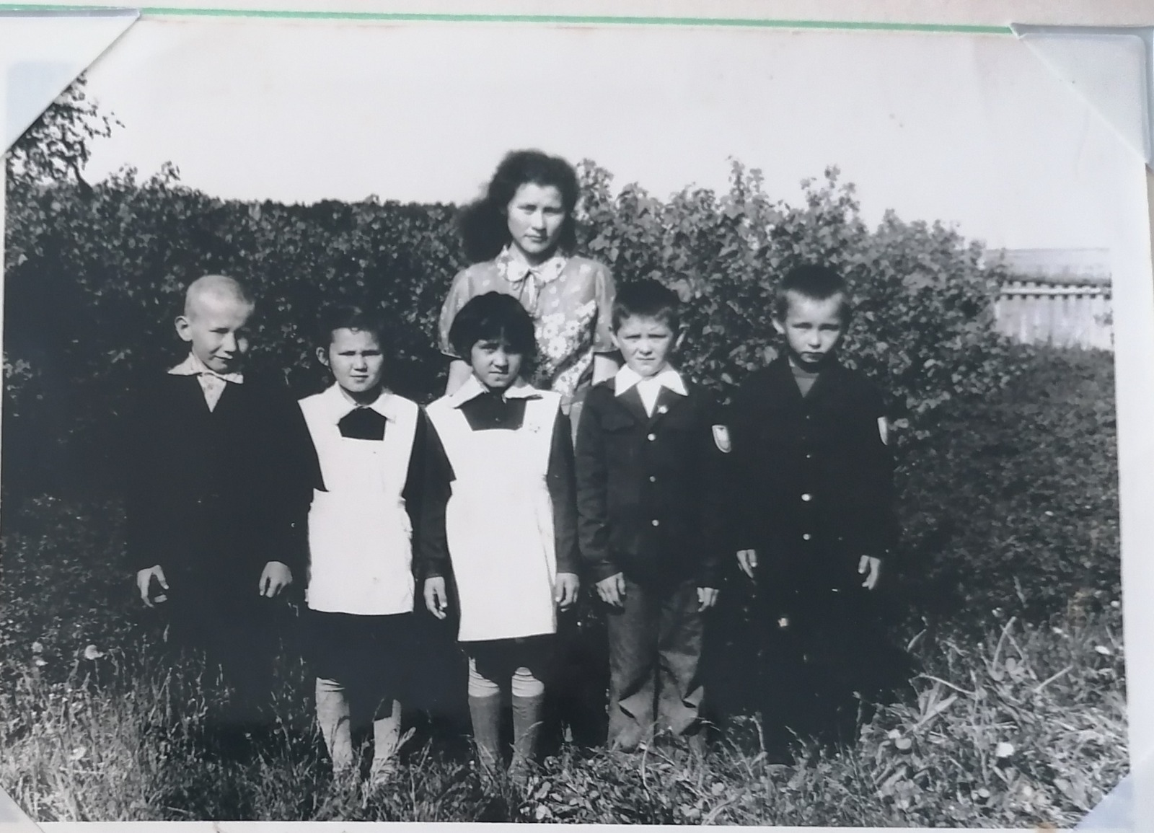

Slide 8
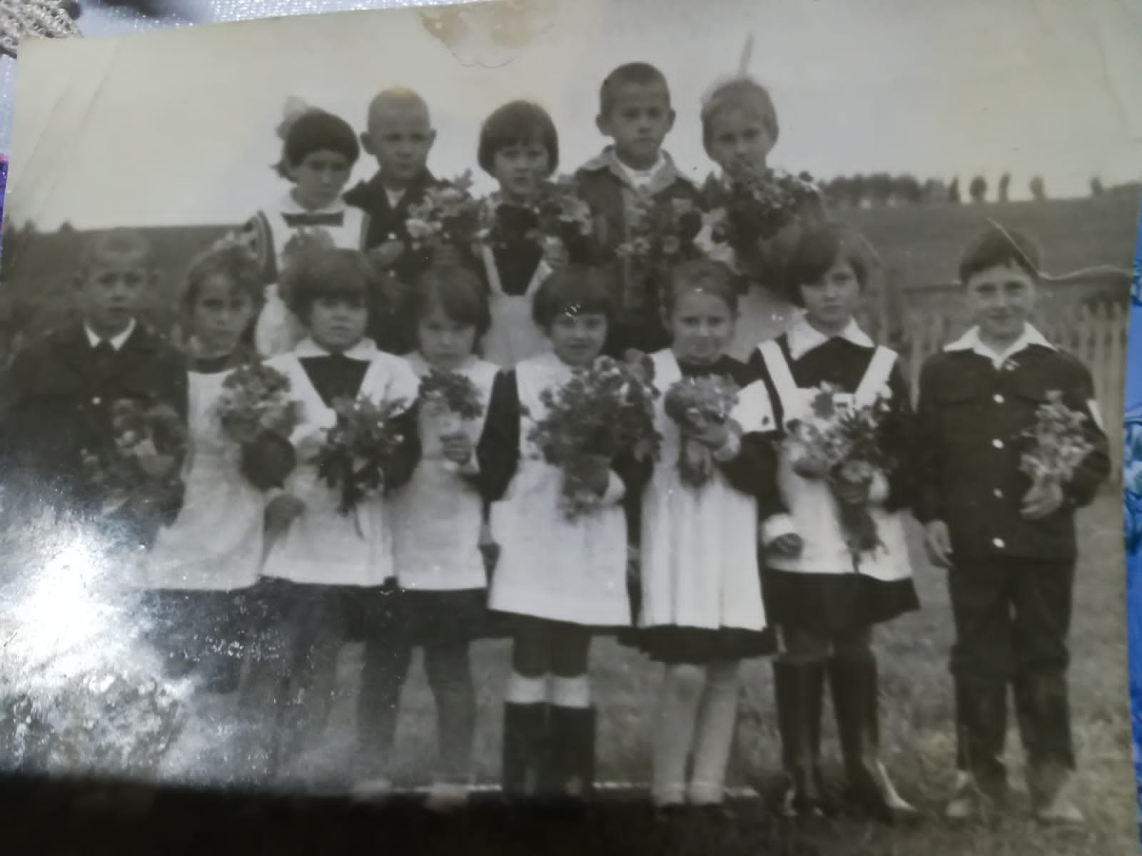

Slide 9
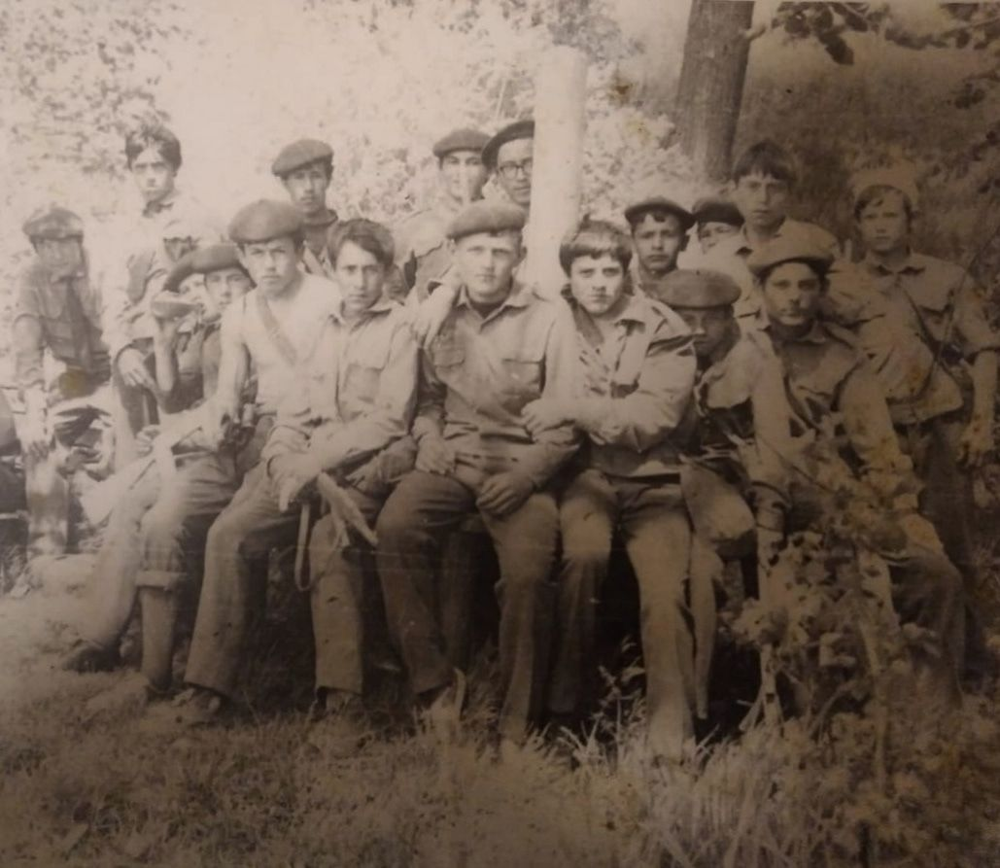

Slide 10
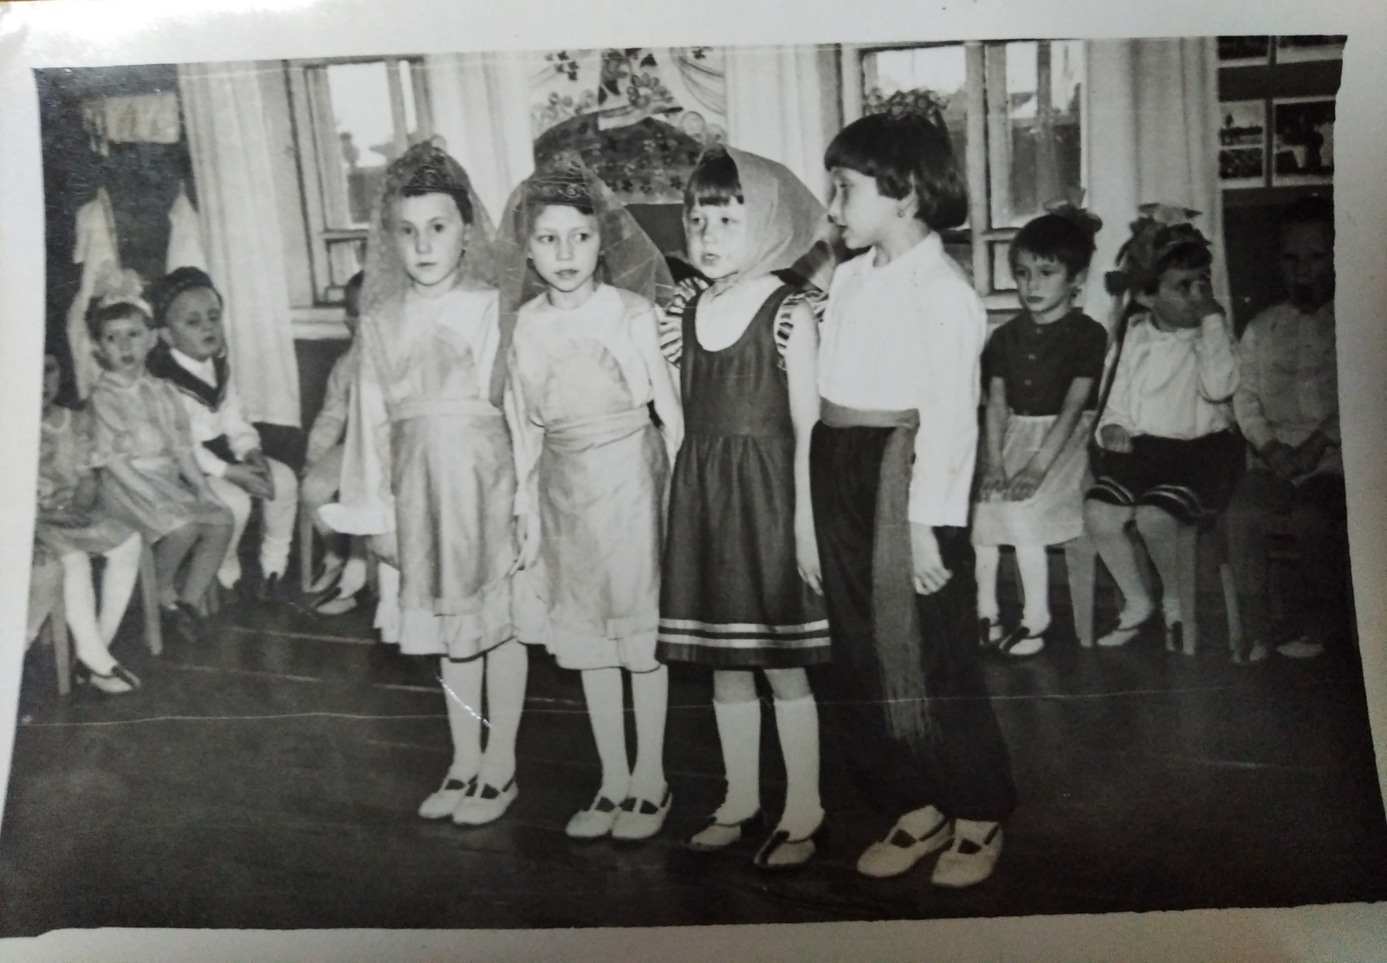

Slide 11
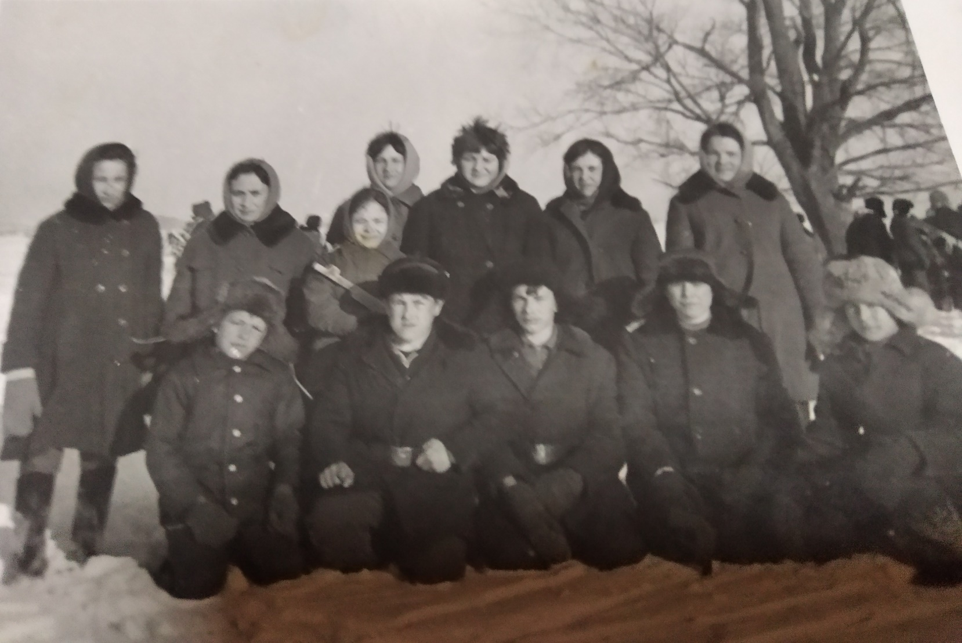

Slide 12
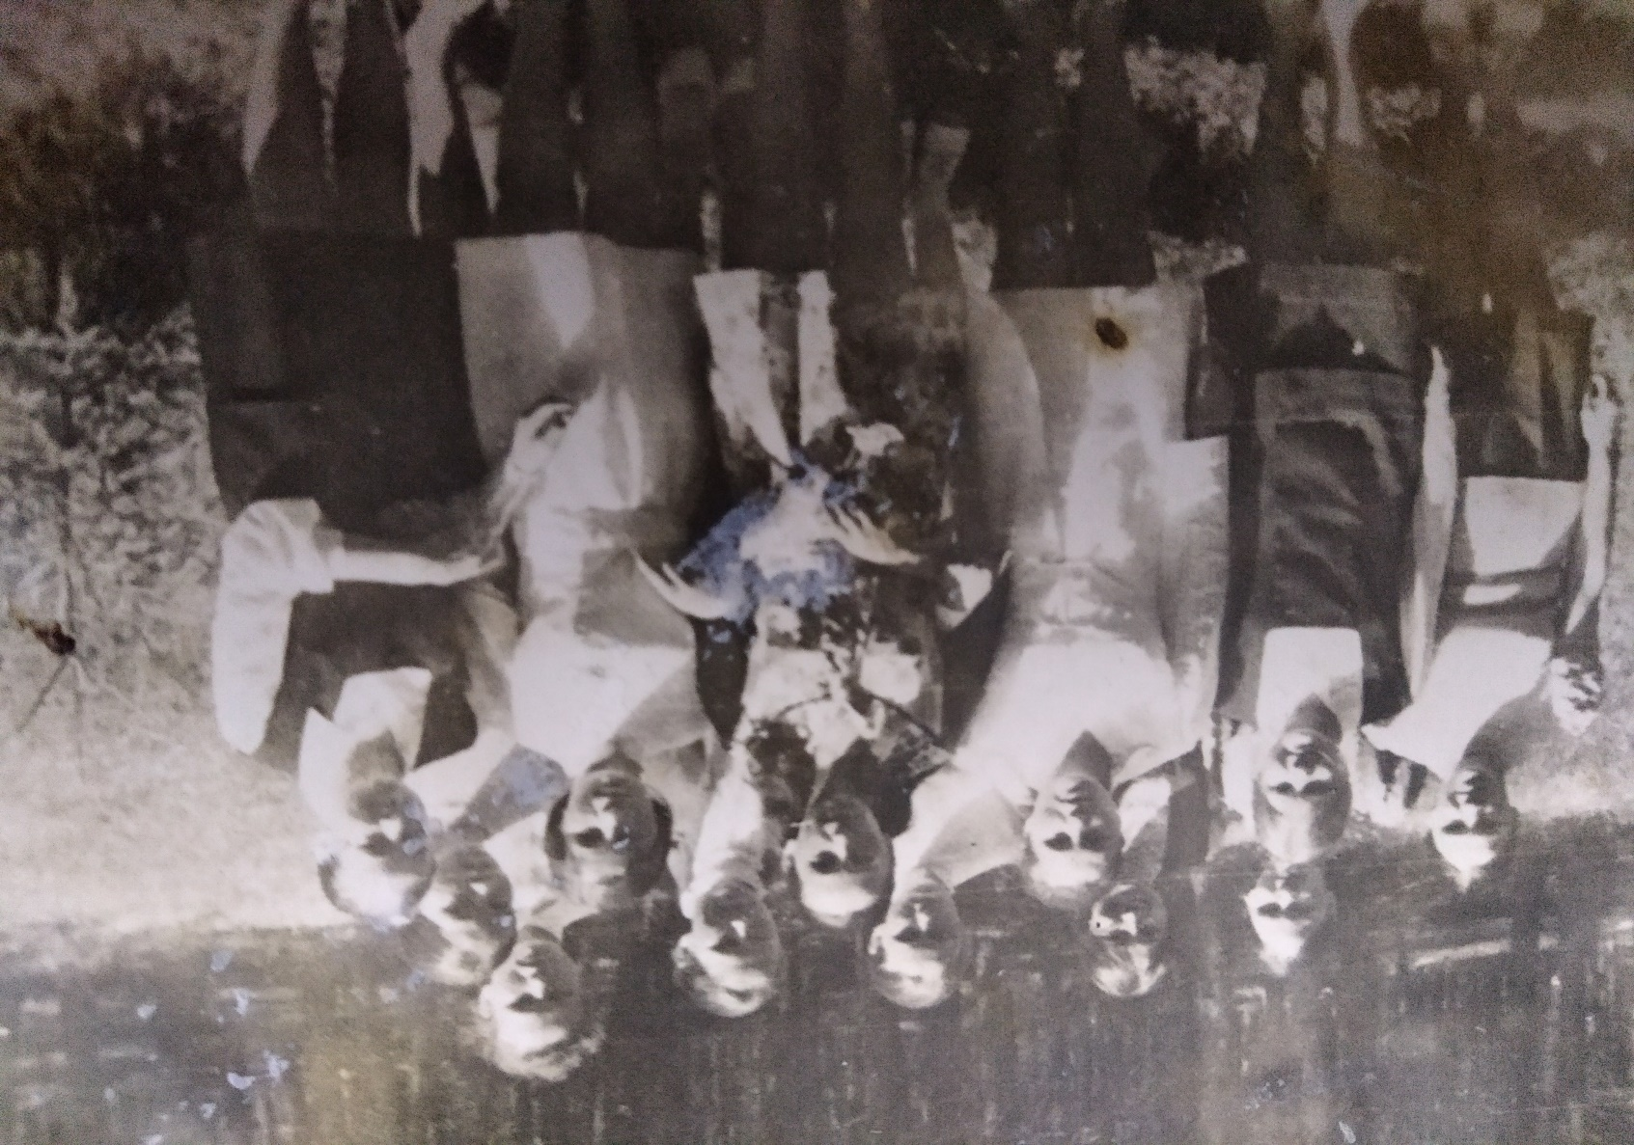

Slide 13
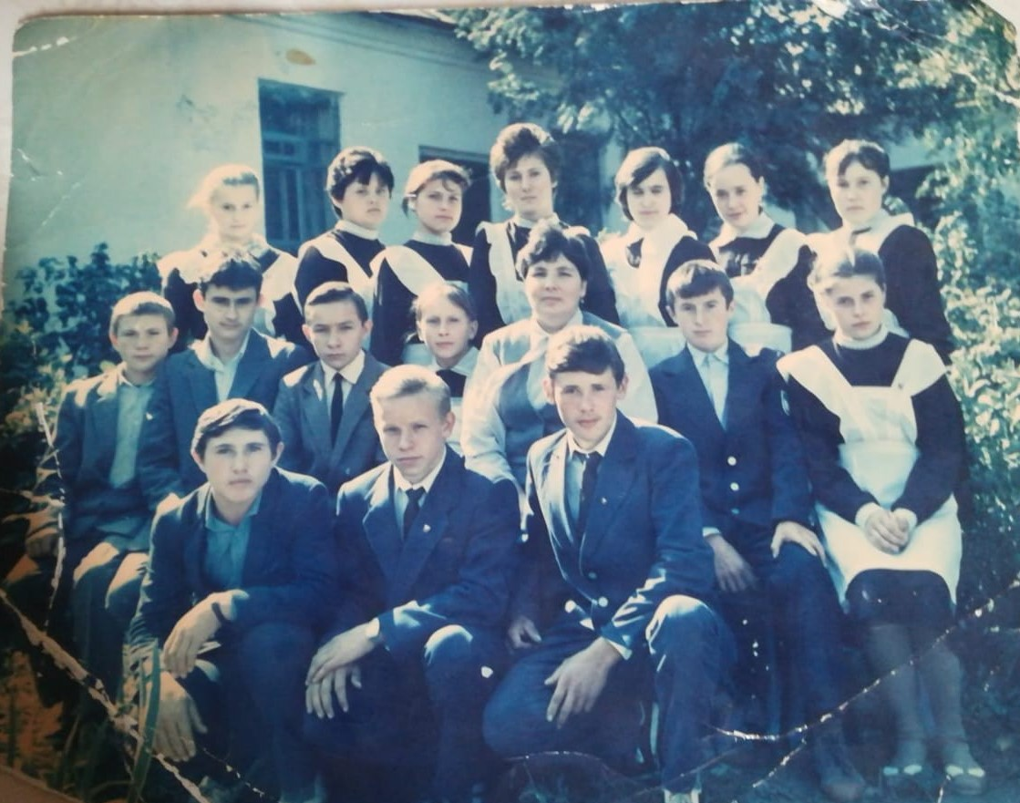

Slide 14
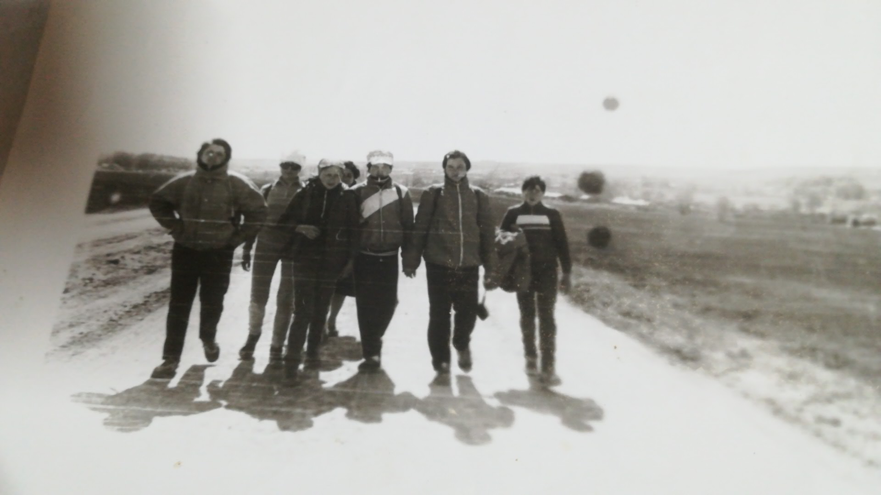

Slide 15
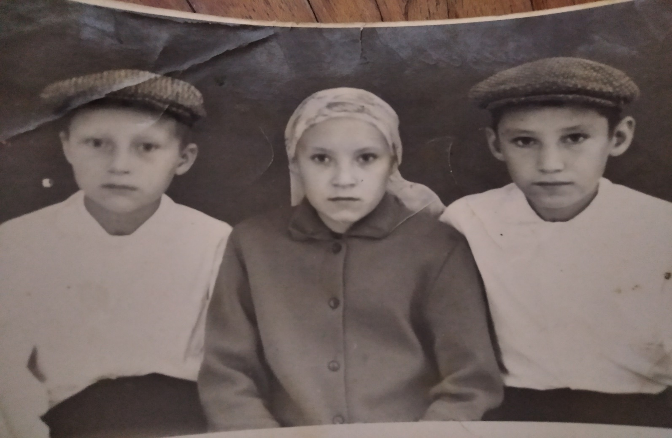

Slide 16
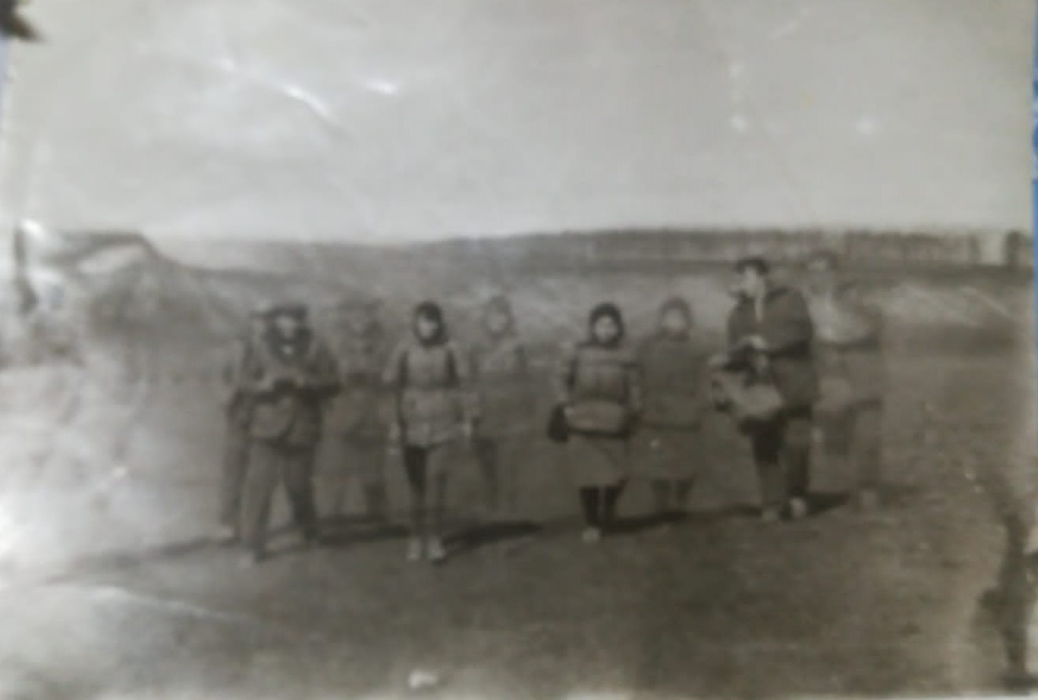

Slide 17
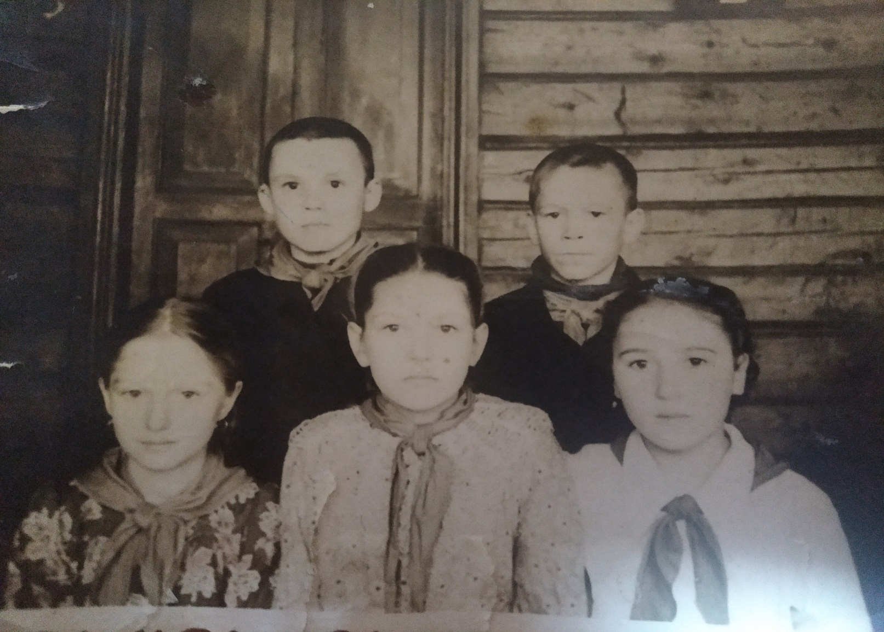

Slide 18
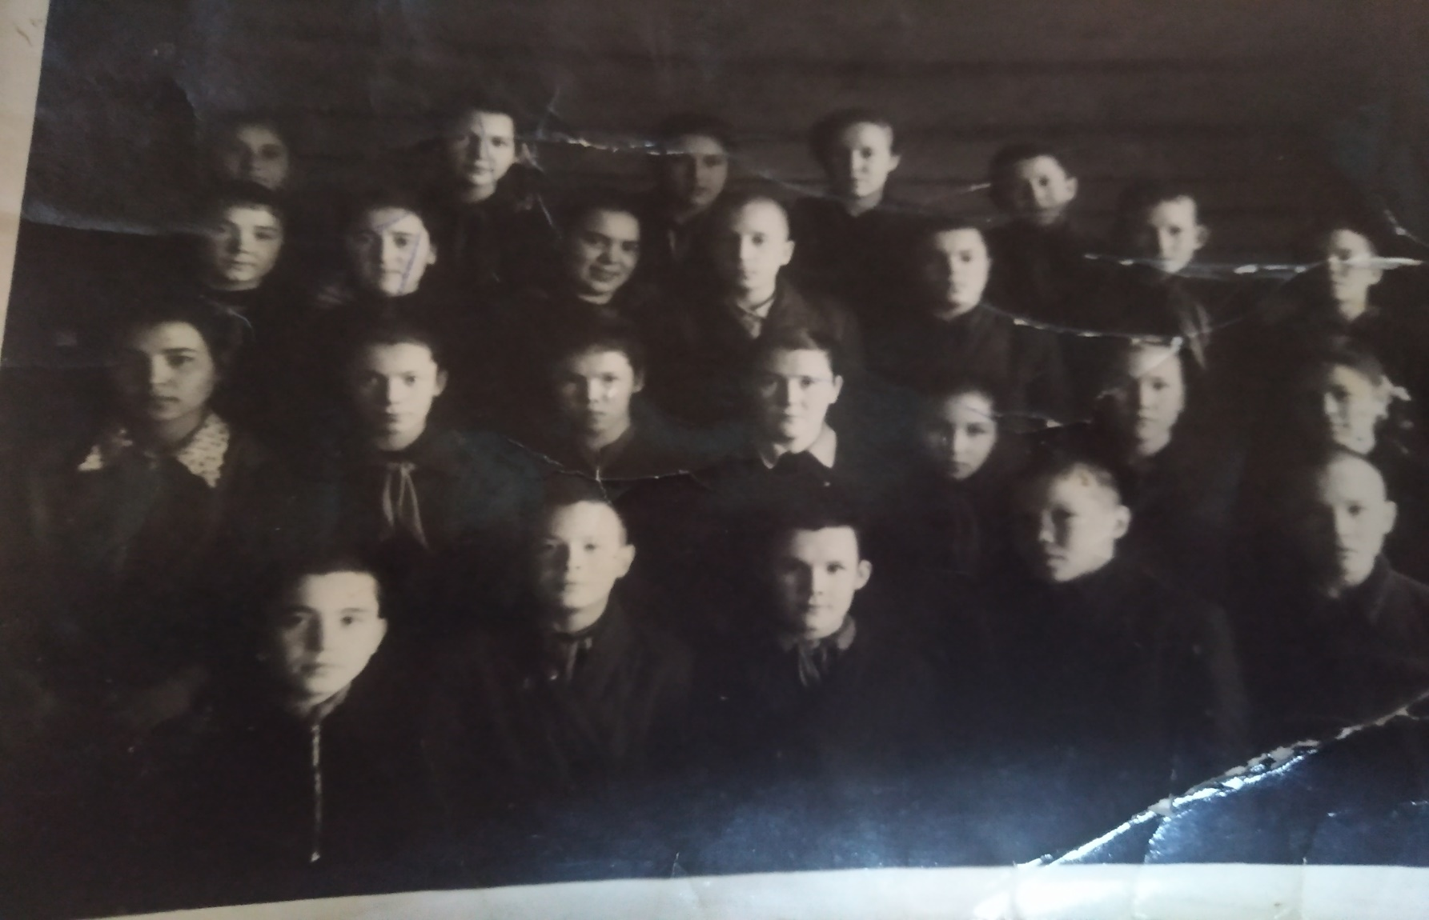

Slide 19
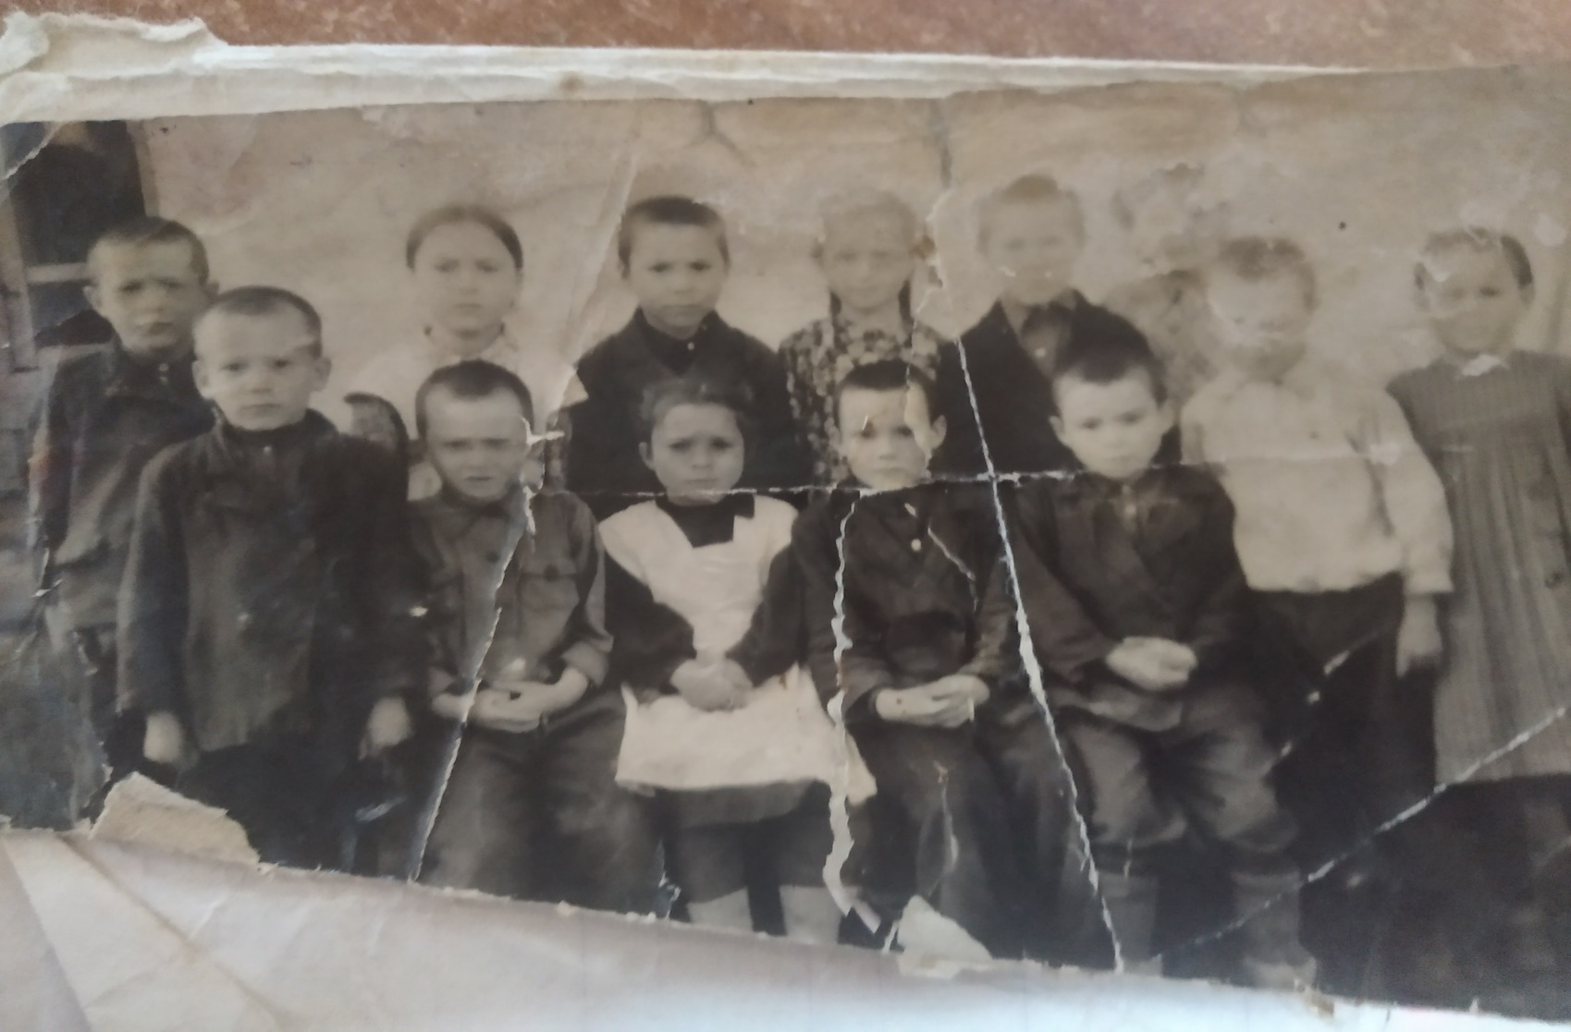

Slide 20
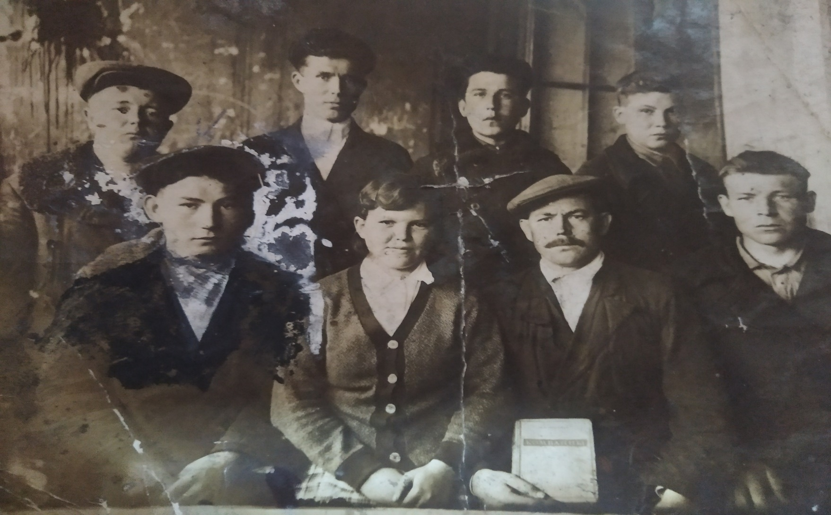

Slide 21
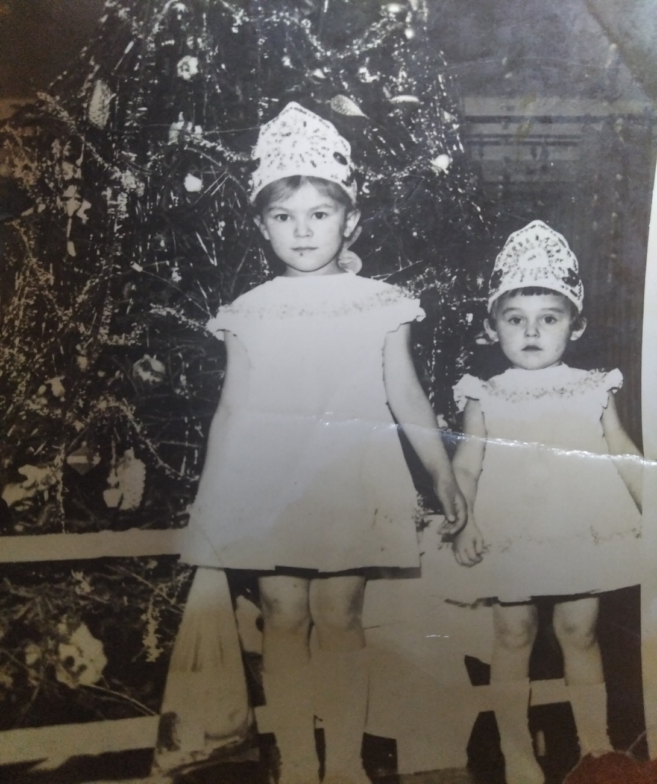

Slide 22
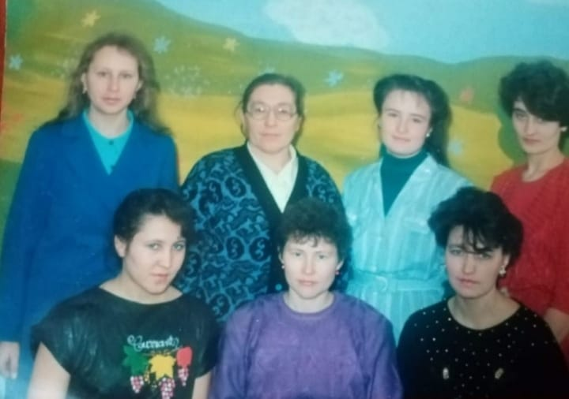

Slide 23
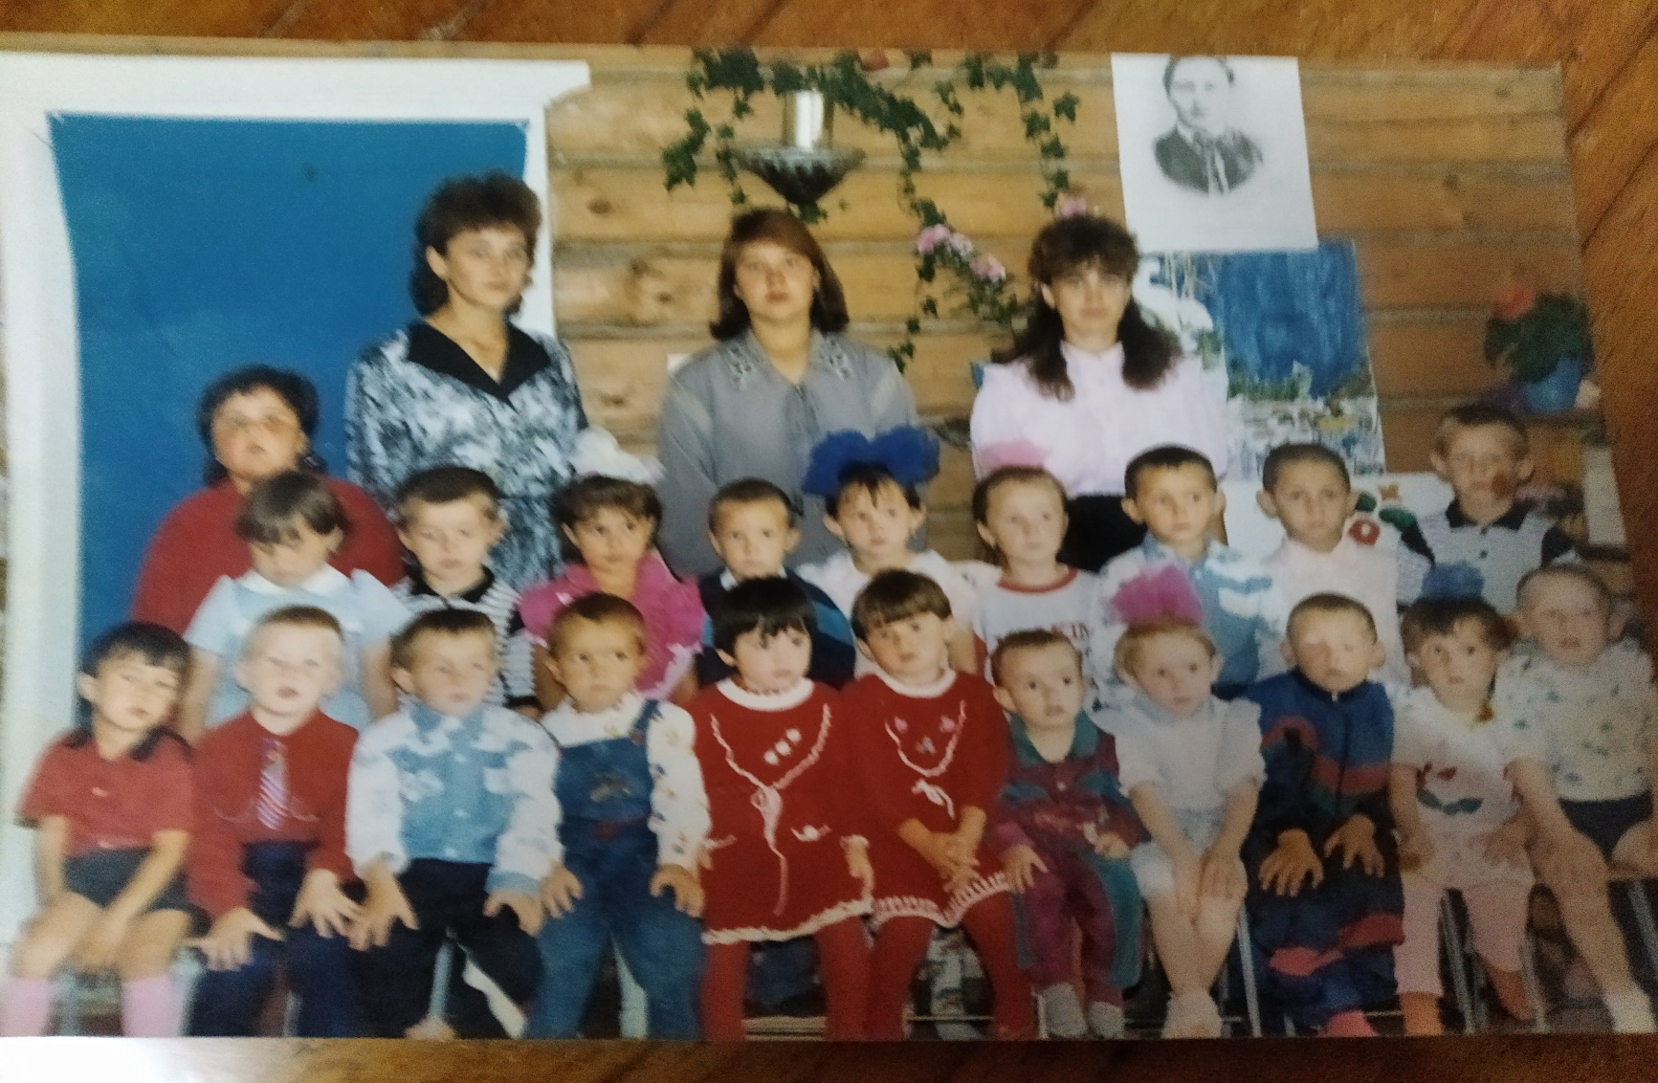

Slide 24
